Slide 1
3D콘텐츠 Dungeon Escape
B조 컴퓨터학과 이 진 웅

Slide 2
3D월드 개요
1

Slide 3
작품 개요
콘텐츠 제목: Dungeon Escape
콘텐츠 유형 : 미로찾기 게임
대상 : 남녀노소
제작 배경(시나리오/의도) : 어릴 때 미로 테마파크에 놀러 갔을 때의 추억이 생각나서 만들게 되었다. 플레이어는 미로 던전을 탐험하며 탈출 방법을 찾아야 한다.

Slide 4
작품 개요
콘텐츠 세부 내용소개
조작법: WASD 이동, Space 점프, E 상호작용
플레이어는 던전을 탈출한다는 목표 외에 모든 세부사항을 스스로 알아내야 한다.
던전은 네 가지 테마의 미로로 구성되어 있으며, 각 필드에서 열쇠를 찾아 중앙 필드로 향하는 게이트를 모두 열어야 한다.
마지막으로 중앙 필드의 미로를 통과하여 던전 중심에 도달하면 게임이 클리어되고, 던전의 전체 구조가 밝혀지며 바깥 세상으로 나가게 된다.
영상: https://youtu.be/ixtkKLmzw0Q

Slide 5
리소스(에셋, 이미지 등) 출처
Asset Store - Free Stylized Textures - Rust Key - Door Texture Pack - UX Flat Icons [Free] - Free Dungeon Music Pack - 무료 AllSky - 10종의 하늘/스카이박스 세트

Slide 6
리소스(에셋, 이미지 등) 출처
그 외 - Standard Assets - Mixamo (Maria J J Ong) - 메이플스토리 서체

Slide 7
주요 화면
2

Slide 8
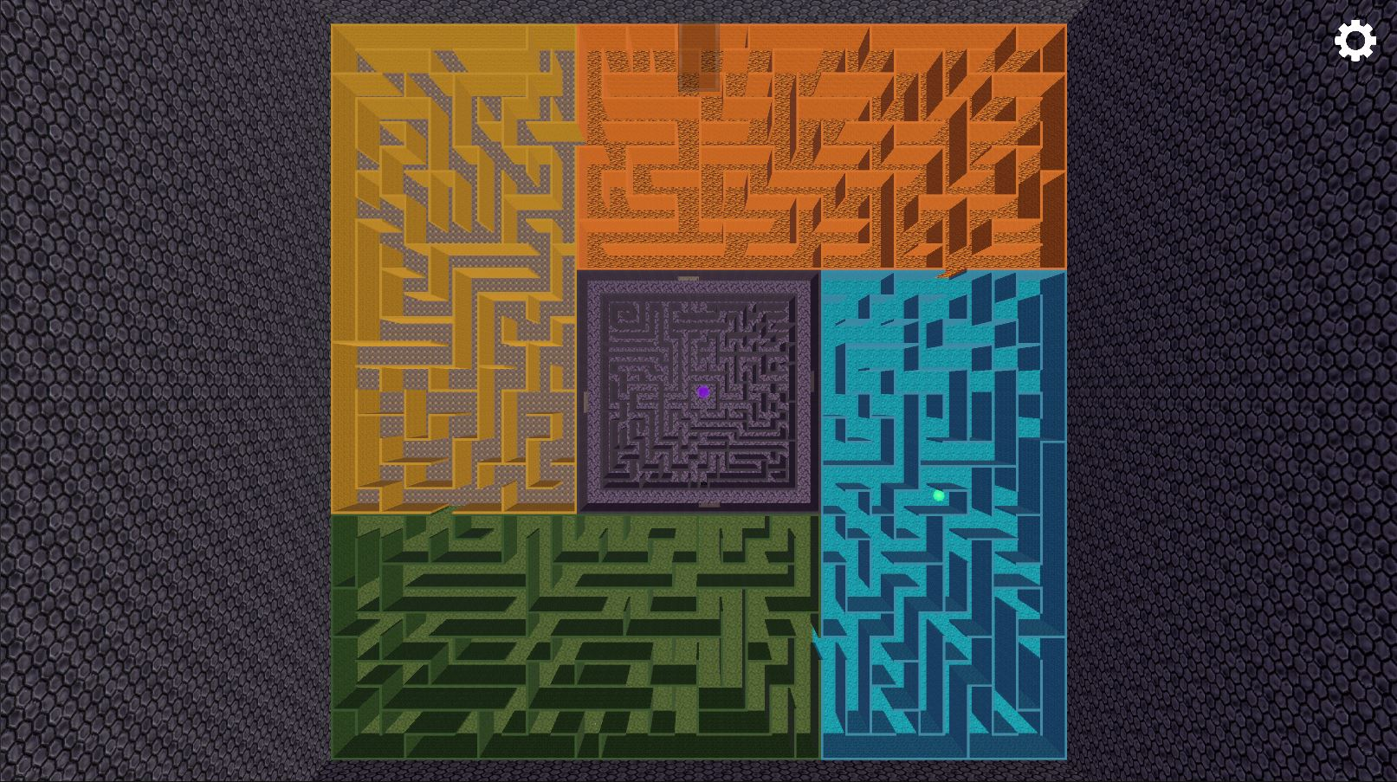
주요 화면(1)
설명: 전체 구조

Slide 9
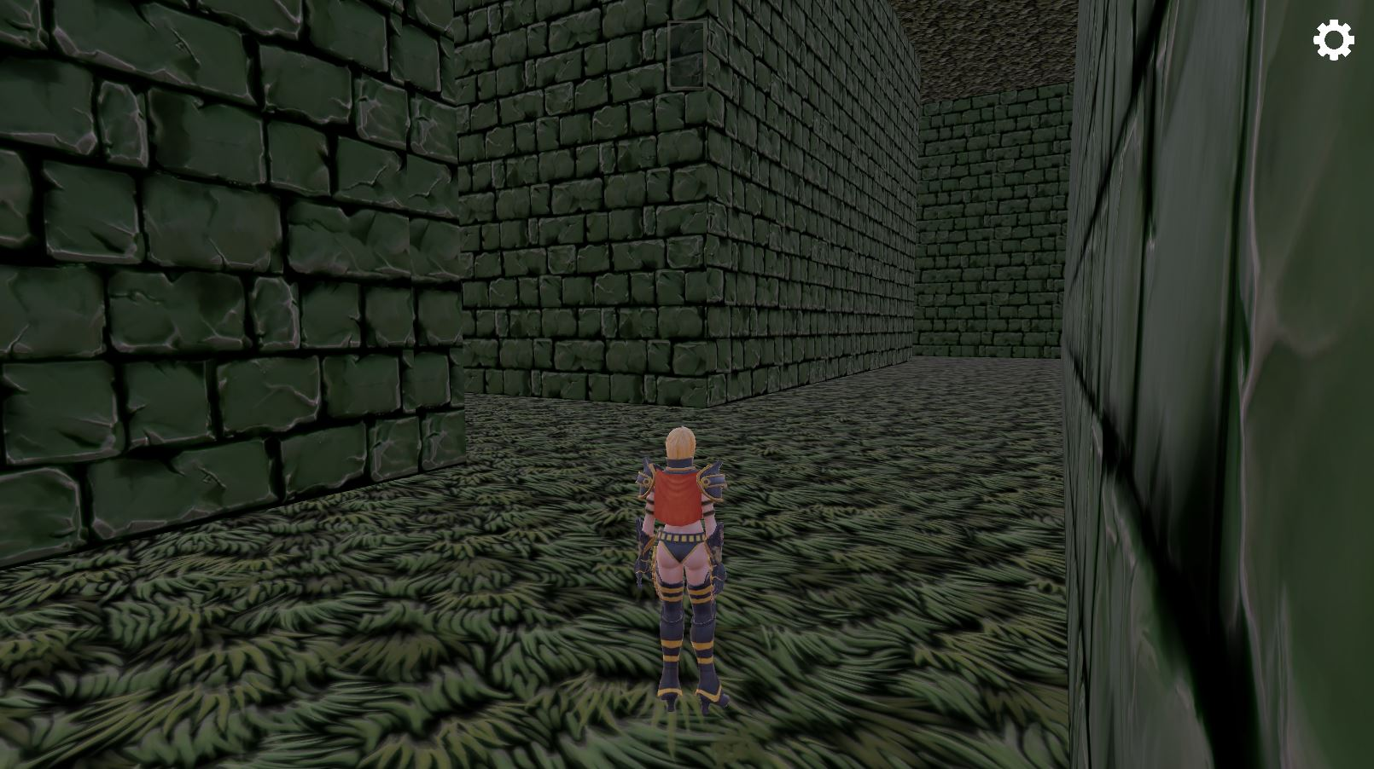
주요 화면(2)
설명: 초원 필드

Slide 10
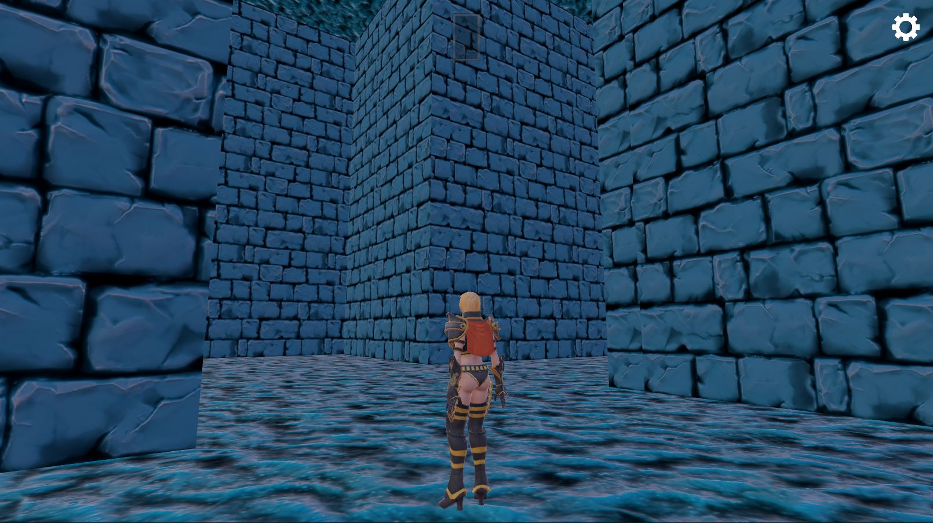
주요 화면(3)
설명: 얼음 필드

Slide 11
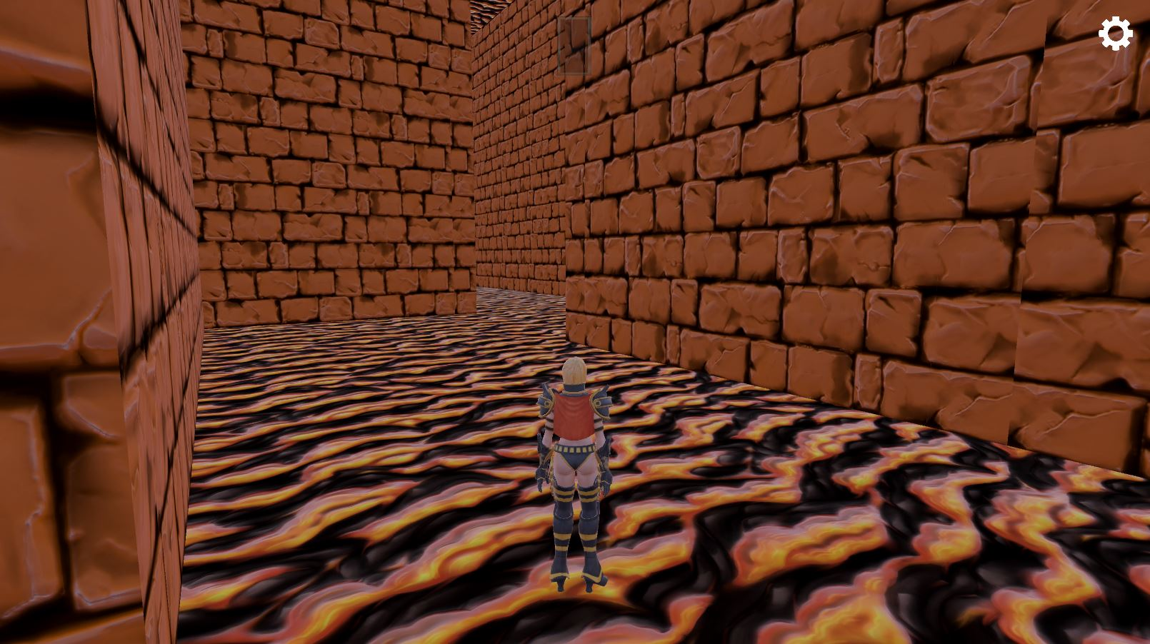
주요 화면(4)
설명: 불 필드

Slide 12
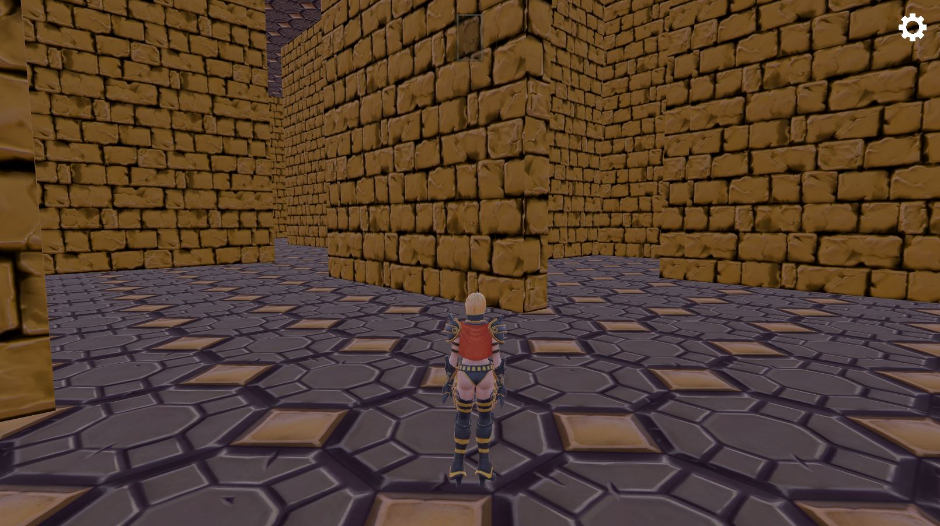
주요 화면(5)
설명: 전기 필드

Slide 13
Thank you

